Slide 1
Нова методика за оценка на системната надежност
Новият Модел за Съгласувана Оценка на Надежността (CRAM) добавя към моделите за надежност и специални причини за отказ, като „дефекти при проектирането” и такива на на системно ниво – недостиг спрямо изисквнията.
Приема по-широк обхват за прогнозиране на надеждността и присъства във всички налични данни за надеждност, тъй като става достъпна за програмата.

Slide 2
Целите на CRAM модела са :
определяне на времето за отказ на системата и вариациите му
точно разпознаване и отчитане на специални проблеми
образува надежност от гледна точка на потребителя (или на изцяло системно ниво)
осигуряване на интуитивна стуктура на модела на надежност
повишаване на междуорганизационните връзки към надежност, наличност и подръжка (RAM)
стоиностно оценяване на положените от разработчиците усилия за въздеиствие в/у подобряване на надежността
поддуржане на продулжително орданизационно наблюдение в/у RAM през цикъла на развитие
приобщаване на всичките RAM данни за момента на извършване на оценката (имета-анализ)
осигуряване на вузможност за въвеждане на стари данни от потребителя
изместване (в положителна насока) на процеса на производство на продукта и на крайният резултат

Slide 3
Употреби на прогнозирането на надежност
В опит да се установи начина по който прогнозирането на надежност се използва се пуска изледване, към което близо 60 несвързани с департамента по отбраната компании се включват. От данните от изследването се установяват главните причини за извършване на оценка на надеждността. Подредени по честота са:
определяне на осъществимостта за достигане на определена надеждност или покриване на критерии
помощ за постигане на надежден проект
прогнозиране на стойността на гаранцията и условията за поддръжка

Slide 4
Описание на модела
постигането на надеждност на системата зависи от следните елементи:
достигане на валидни системни изисквания и поддържане на интерфейсните зависимости
подбор на качествени части
частите трябва дасе вградят в системата стабилно за да се осигури, че ще срещнат нужните изисквания докато изтече предвидения живот на системата
проекта трябва да е потвърден чрез анализи и тестове
систмата трябва да бъде произжедена без да са нанесени щети или да саполучени дефекти
указание за работа съответстващо на горните 3 условия

Slide 5
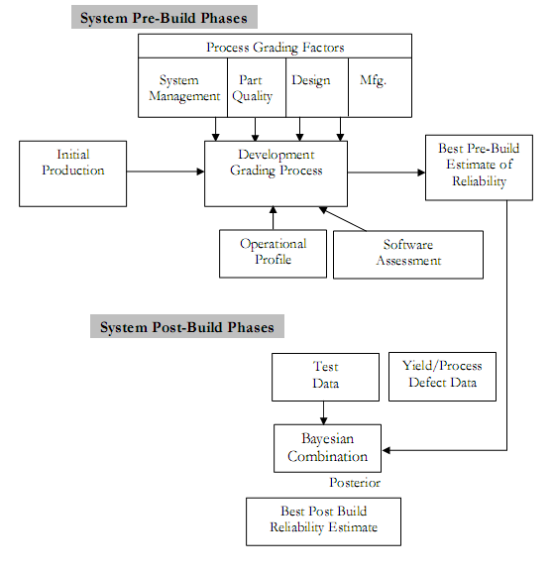
Графичен и математически вид на модела за класифициране на развитието (DGPM)
CRAM модела на фиг.ърата се отнася до метода на математическо събиране на началните оценки, класификациите на процеса, използвания профил и софтуерната оценка.
λ_{p} = λ_{IA}(П_{p}+П_{D}+П_{M}+П_{S} +П_{l} +П_{N})+ λ_{SW}+ λ_{W}

